Slide 1
除舊布新
迎新年

Slide 2
麻理惠旋風

Slide 4
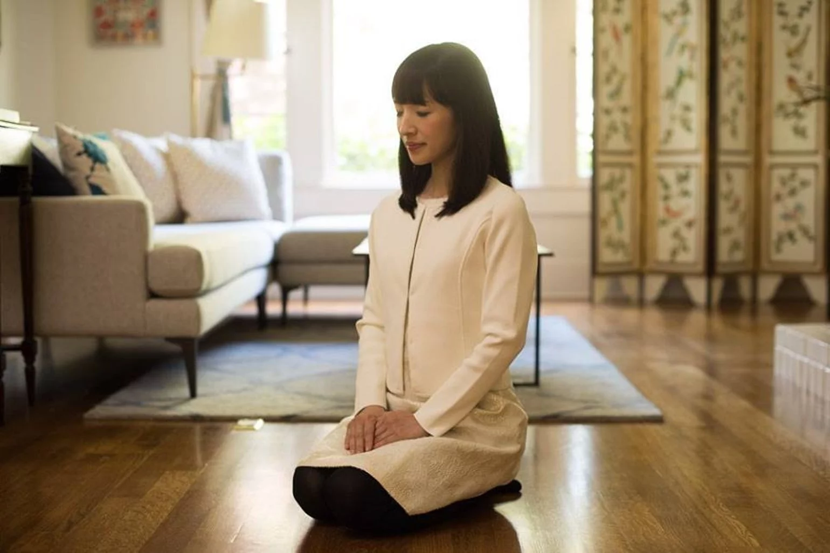
想要改變，從「感謝」開始，對物品如此，對人、對上帝也是如此！

Slide 5
I thank you
1我要一心稱謝你，在諸神面前歌頌你。
2我要向你的聖殿下拜，為你的慈愛和誠實稱讚你的名；因你使你的話顯為大，過於你所應許的。
3我呼求的日子，你就應允我，鼓勵我，使我心裡有能力。

Slide 6
⁴耶和華啊，地上的君王都要稱謝你，因他們聽見了你口中的言語。⁵他們要歌頌耶和華的作為，因耶和華大有榮耀。⁶耶和華雖崇高，卻看顧卑微的人；驕傲的人，他從遠處即能認出。(詩篇148:4-6)

Slide 7
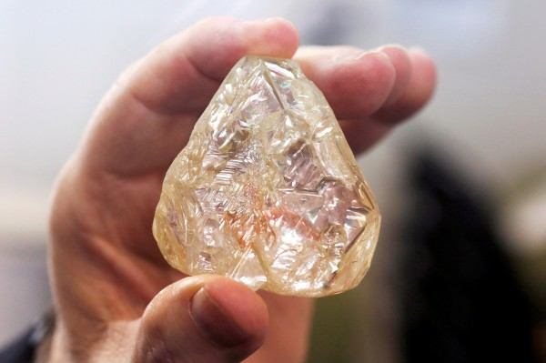

Slide 8
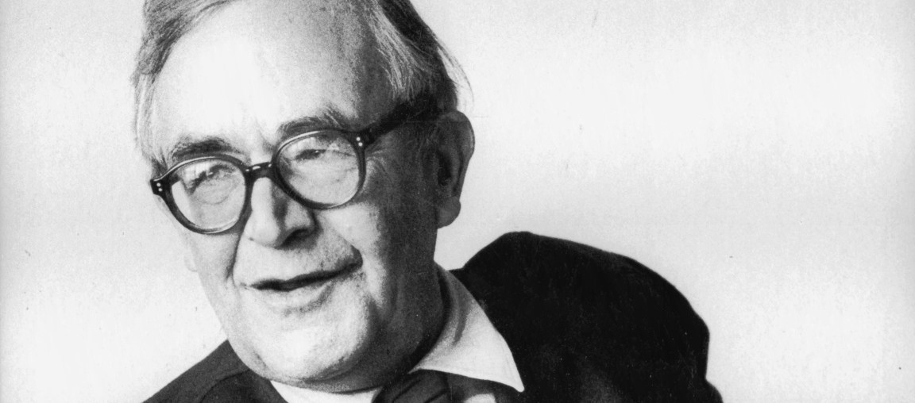
我們原是祂的工作，在基督耶穌裏造成的，為要叫我們行善，就是神所預備叫我們行的。(以弗所書2:10)
耶穌愛我我知道，
因為聖經告訴我。
Karl Barth

Slide 9
7我雖行在患難中，你必將我救活；我的仇敵發怒，你必伸手抵擋他們；你的右手也必救我。8耶和華必成全關乎我的事；耶和華啊，你的慈愛永遠長存！求你不要離棄你手所造的。(詩篇138:7-8)

Slide 10
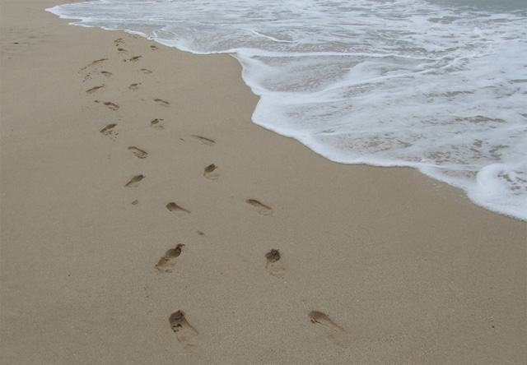
沙灘上的腳印

Slide 11
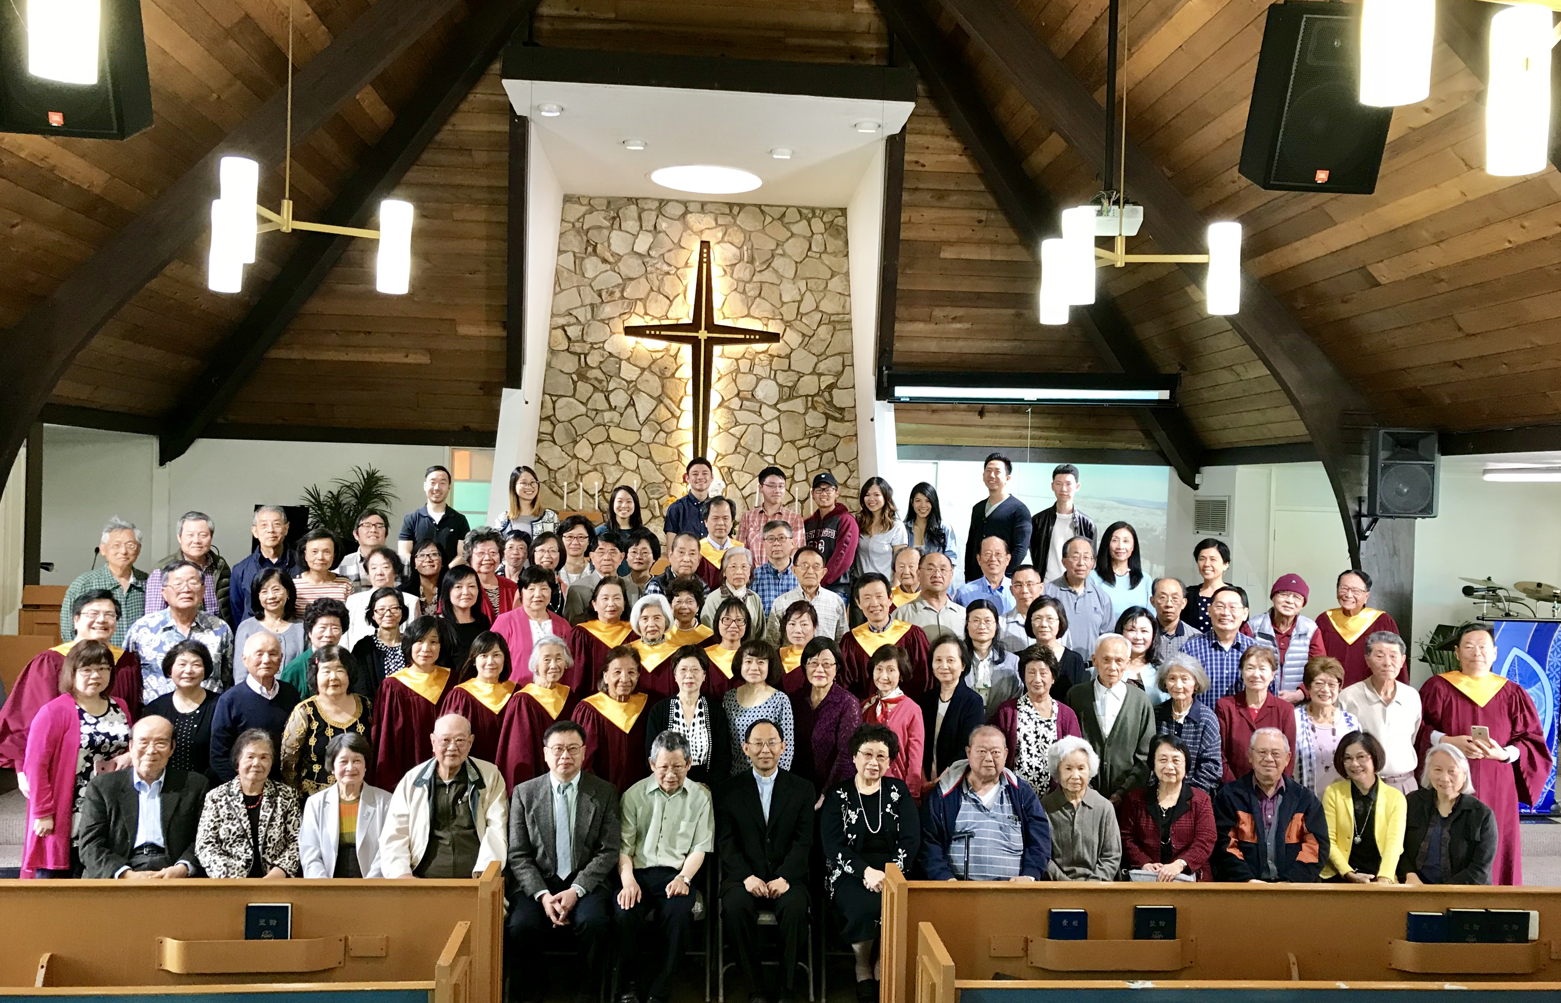
上帝愛我們！上帝愛我們柑縣教會！

